Slide 1
Ontwikkelingspsychologie
Les 1

Slide 2
Het vak
Les 1 intro, freud, klassieke / operante conditionering
Les 2 Hechting
Les 3 baby, peuter
Les 4 kleuter, schoolkind
Les 5 puber, adolescent
Les 6 volwassenen ouder
Les 7 theorie toets
Les 8 opdracht inleveren
Les 9 herkansing

Slide 3
Aanwezigheid.
Inzet
Theorie toets
Praktijk opdracht.

Slide 4
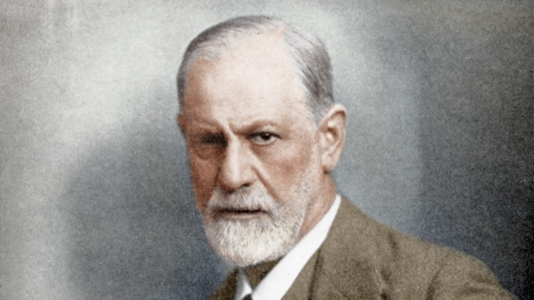
Sigmund Freud
Psychoanalytische theorie
(1856-1939) was een Oostenrijkse psychiater en is waarschijnlijk een van de bekendste denkers op het gebied van persoonlijkheid. Volgens Freud bestaat de persoonlijkheid uit drie delen, namelijk
Id
Echo
Superecho

Slide 5
Id - Het Id bevat primitieve instincten directe bevrediging van lichamelijke behoeften. honger, dorst en het vermijden van pijn en seks. onbewuste.
Ego - Het Ego is de ratio die de primitieve instincten van het Id stuurt, je bent instaat om niet direct te reageren. Niet zo naar slaan of driften laten gaan. Het Ego is deels bewust.
Superego - Door straf en beloning, het morele deel van de persoonlijkheid, en bevat het geweten. Het opereert voor het grootste deel in het onbewuste. Volgens Freud is de persoonlijkheid gevormd tegen de tijd dat een kind vijf jaar oud is. Daarna zal een mens niet veel meer veranderen.
https://youtu.be/YcxeYnpVRC4

Slide 6
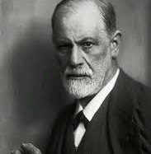
Sigmund Freud
Psychoseksuele ontwikkeling volgens Sigmund Freud:
Orale fase: 0 – 1,5 jaar
Anale fase: 1,5 – 2 á 3 jaar
Fallische fase: 3 tot 6 á 7 jaar
Latentie fase: 7 tot 11 á 12 jaar
Genitale fase: 12 tot volwassenheid
Notes:
Orale fase (geboorte tot 1,5 jaar) De orale fase is de eerste fase van deze ontwikkeling. Dit gebeurd op de eerste 18 maanden. In deze fase ontstaat er een band tussen een kind en haar/zijn moeder. De focus ligt bij de mond. De lust wordt gehaald uit de borsten van de moeder, duimpje en voorwerpen. In dit stadium heeft het Es de grootste invloed omdat het Ich nog in ontwikkeling is. Zijn handelingen zijn dus gebaseerd op lustprincipe.
Anale fase (1,5 tot 2 à 3 jaar) In de tweede fase begint het kind alles helemaal alleen te willen doen. Het kind wordt geïntrigeerd door de erogene zone van de anus. De peuters willen in deze fase hun eigen zin doorzetten zonder dat er een oppositie is. Het kind probeert dus zelfstandig te zijn wat frustrerend kan worden voor de ouders. De anale fase vormt een conflict tussen het Es, Ich en Über-ich.
Fallische fase (3 tot 6 à 7 jaar) In de derde fase zijn de geslachtsdelen volgens Freud belangrijk. Men moet natuurlijk nog is het achterhoofd houden dat een kind nog een kind is en dus nog onvolwassen is. Kinderen beginnen in een bewuste manier hun lichaam te ontdekken, niet alleen die van hen maar ook van andere kinderen en van de ouders. Kinderen gaan zich vaak aangetrokken voelen door hun ouders. Meisjes zullen aangetrokken worden door de vaders en jongens door hun moeder. Zo kan er het gevoel ontstaan dat bijvoorbeeld een meisje in concurrentie is met haar moeder voor de vader. Voor jongens gebeurt het natuurlijk ook maar andersom. Nadien ontstaat er jalousie tussen meisjes en jongens omdat ze beseffen dat het niet hetzelfde geslacht hebben. Dit lijdt voor de jongens tot castratieangst. Dit noemen we penisnijd.
Latentie fase (7 tot 11 à 12 jaar) Na de derde komt natuurlijk de vierde fase. Het kind hecht hier minder interesse aan zijn geslachtsdelen en die van anderen. Zij willen tal van dingen weten over wat er rondom hen gebeurd. Ze zullen meer abstract denken.
Genitale fase (12 tot volwassenheid) De vijfde en laatste fase van de psychoseksuele fase is de genitale fase. Deze fase kan men beschrijven als een evolutie van de seksualiteit. Het kind wordt nu volwassen en dus is een orgasme, ejaculatie en zwangerschap mogelijk. De persoonlijkheid van het kind/ volwassen wordt dan omschreven als een persoon die tevreden is met zichzelf als alles optimaal verlopen is natuurlijk. De persoon is geduldig, moedig,… Het individu toont dan ook interesse in heteroseksueel contact.

Slide 7
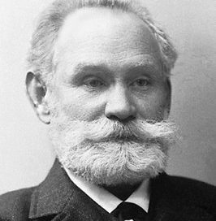
klassieke conditionering S-R Pavlov
Wat is klassieke conditionering?
Klassieke conditionering is een vorm van leren. neutrale prikkel (stimulus) te koppelen aan een stimulus die leidt tot een reflex.
Denk je het volgende in: Je hebt behoorlijke honger en naast je zit iemand een broodje te eten. Door alleen de geur van het broodje wordt er speeksel geproduceerd in je mond, je gaat er van kwijlen. Als nou iedere keer wanneer iemand een broodje zit te eten een toeter klinkt, dan ga je de toeter associëren met een broodje eten. Het geluid van de toeter alleen zorgt er al voor dat je speeksel gaat produceren! Persoonlijke voorbeelden.
Door middel van een experiment die fysioloog Pavlov heeft uitgevoerd, is gebleken dat je een neutrale stimulus (iets wat een reactie teweeg brengt, hier de toeter) kunt associëren met een stimulus die leidt tot een reflex (de geur van het broodje leidt tot kwijlen). Pavlov voerde zelf dit experiment uit met een hond. Iedere keer wanneer de hond te eten kreeg, klonk er een bel. Uiteindelijk zorgde het geluid van de bel alleen al voor kwijlproductie.

Slide 8
De termen die hierbij gebruikt worden, zijn:
Ongeconditioneerde stimulus: het eten
Geconditioneerde stimulus: de bel
Ongeconditioneerde reactie: kwijlen door het voedsel
Geconditioneerde reactie: kwijlen door de bel
https://youtu.be/hNv6rvoMrFM

Slide 9
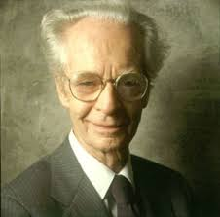
Operante conditionering S-R- C psycholoog B.F. Skinner
proces waarin het gedrag van een mens verandert als gevolg van de consequenties die dat gedrag heeft. Vb praktijk?
Gedrag is een respons op een stimulus (prikkel) en heeft altijd consequenties die de waarschijnlijkheid beïnvloeden dat het gedrag herhaalt of juist nagelaten zal worden.
Straffen en belonen.
https://youtu.be/zirtigbKn9c

Slide 10
Het verschil tussen klassieke en operante conditionering:
?
Klassieke conditionering S-R : Door twee prikkels altijd tegelijk te geven, gaat het individu de twee met elkaar associëren.
Operante conditionering S-R-C: Het individu wordt beloond of gestraft, zodat hij de handeling gaat associëren met iets leuks of iets vervelends.

